Slide 1
«Счастлив тот, кто счастлив у себя дома» Л.Н.Толстой.
«В каждой семье свои ценности, но их объединяет одно общее правило -они несут добро всем членам семьи» автор неизвестен.
2024 год- ГОД СЕМЬИ

Slide 2
Виктор Петрович Астафьев
2.05.2024-29.11.2001

Slide 3
«Человек во все времена остаётся человеком, и потребность его в душевной беседе никогда и никуда не исчезла, надеюсь, не исчезнет», -говорил В.П.Астафьев.

Slide 5
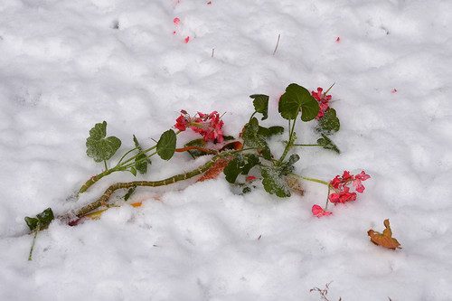
«Герань на снегу» рассказ-миниатюра

Slide 6
Барак- здание лёгкой постройки, временное жильё

Slide 7
Бушевал, пыталась утихомирить, ударил, улетела, разбежались, стал искать чего бы разбить, все было разбито, порушено (глаголы)
Создается атмосфера разрушения, зла.
Были разбиты и порушены, в первую очередь, семейные ценности.

Slide 8
Семейные ценности
Что относится к семейным ценностям?
Семейные ценности – традиции, общение, уважение, взаимопомощь, любовь, счастье, духовное единение, мир, благополучие, морально-нравственное воспитание.

Slide 10
Чугунок-горшок из чугуна округлой формы для тушения и варки в русской печи

Slide 11
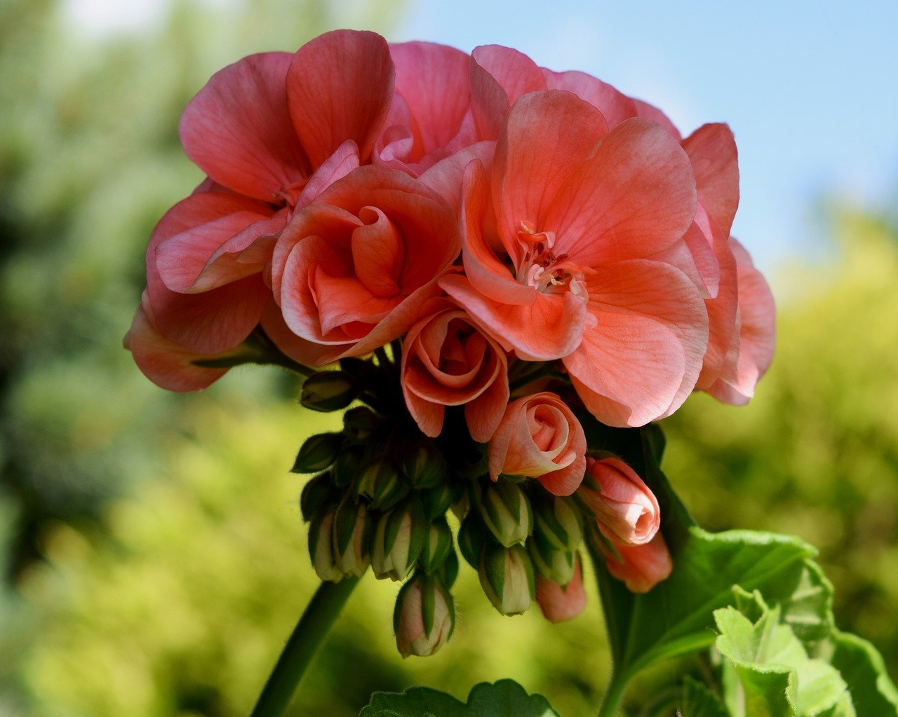
Что символизирует геранька?
Почему автор называет цветок не герань, а ласково- «Геранька»?

Slide 12
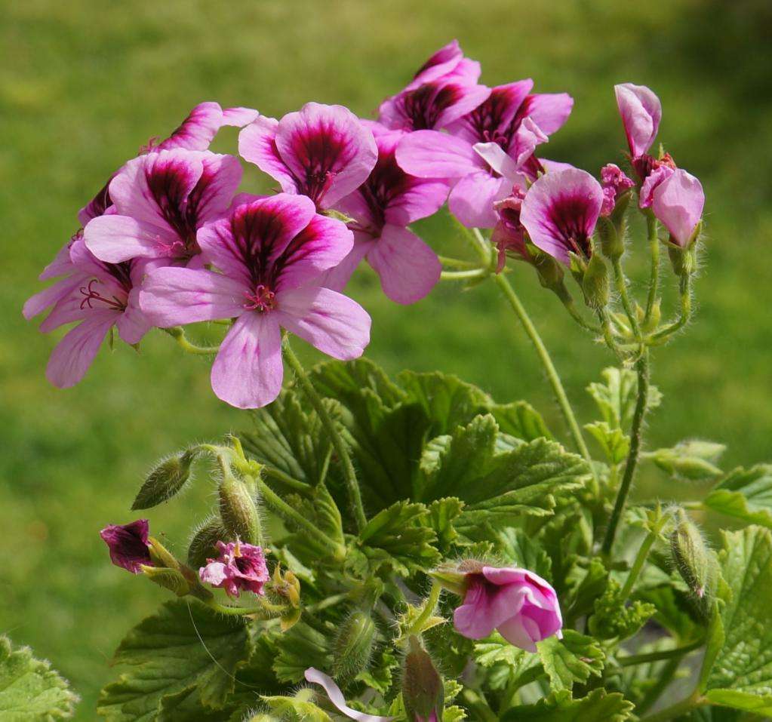
Живая
Светилась под снегом
Бараком её не душит

Slide 13
Жалица- крапива ( диалектное слово)
Яр-крутой берег, обрыв или глубокий заросший овраг
Геранька шевельнулась

Slide 14
О чём заставляет задуматься рассказ В.П.Астафева?
На какие размышления наталкивает?

Slide 16
Композиция написания сочинения –рассуждения 13.3
1.Тезис.
2.Аргументация (доказательства)
- пример из предложенного текста;
-пример из жизни, художественной литературы
3.Вывод, заключение

Slide 17
Синквейны:
1 группа- Мужик
2 группа- Геранька

